Slide 1
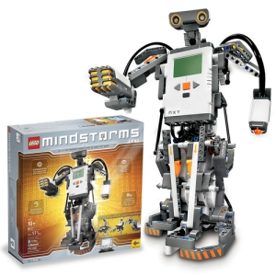
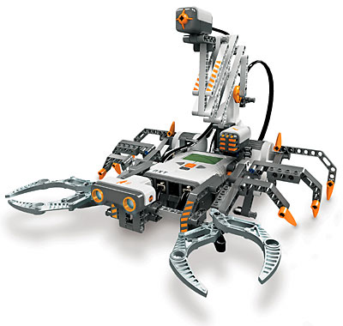

Robotický seminář
Seminář číslo
14
vyučující: Ing. Martin Hlinovský, Ph.D.

Slide 2
Obsah
Pokračování v řešení soutěžní úlohy „Sumo“ (projekt č. 2)
Dvoukolová soutěž všech týmů v úloze – „Sumo“

Slide 3
Pokračování v řešení soutěžní úlohy „Sumo“ (projekt č. 2)
Dokončete práci na svých robotech
Bude následovat dvoukolová soutěž všech týmů…

Slide 4
Dvoukolová soutěž všech týmů v úloze „Sumo“
Soutěž může začít…
Hodně štěstí!

Slide 5
Závěr
Prostor na případné dotazy
Co bude příště?
Finálová soutěž nejlepších týmů v soutěžní úloze „Sumo“
DĚKUJI ZA POZORNOST!
Obrázky z úvodního slidu převzaty z:
https://ai.ia.agh.edu.pl/wiki/mindstorms:history
http://digiredo.wordpress.com/2010/02/13/enterprise-2-0-not-if-but-when-do-you-start/
http://gizmodo.com/168532/lego-mindstorms-nxt-software-going-open-source

